Slide 1


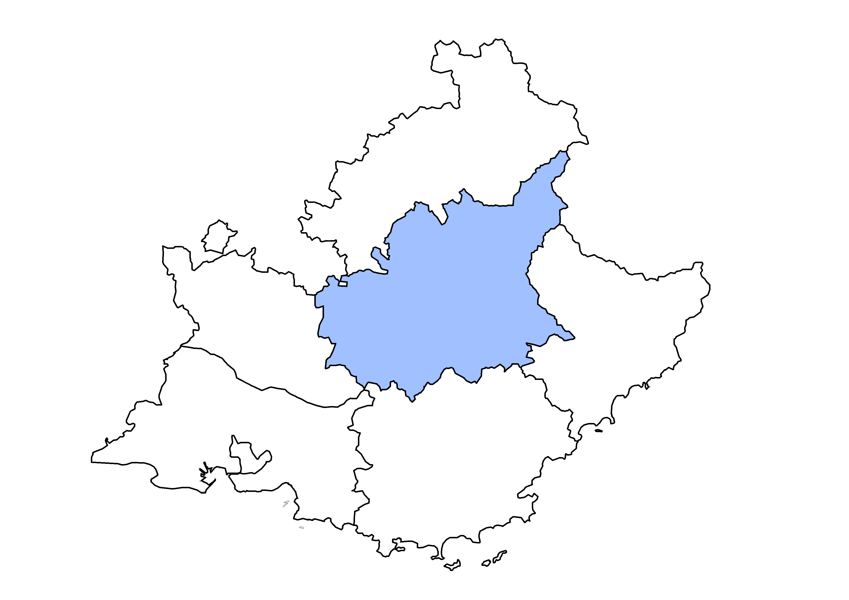

Les éclairages conjoncturels départementaux
La situation conjoncturelle
au 4ème trimestre 2021
dans les Alpes-de-Haute-Provence
Crédit photo : ©Shutterstock
Services études, statistiques, évaluation

Slide 2
A l’exception d’une pause au 3e trimestre, l’emploi salarié progresse de façon soutenue en 2021
Au T4 2021 :
+1,3 %
+0,7 %
+0,4 %

Slide 3
Une croissance principalement tirée par l’emploi hors intérim
Au T4 2021 :
+220
intérimaires
+460
emplois hors intérim

Slide 4
Fin 2021, l’emploi progresse dans tous les secteurs d’activité

Slide 5
Sur un an, les effectifs se redressent dans la construction, le tertiaire non marchand et surtout le tertiaire marchand

Slide 6
Dans l’industrie, l’intérim contribue très largement à la croissance de l’emploi

Slide 7
Les contrats aidés poursuivent leur montée en puissance
560
* Marchands et non marchands . Depuis juillet 2014, les Ateliers et chantiers d’insertion (ACI) doivent recruter leurs salariés en CDDI.
Note : données arrondies en fin de trimestre, provisoires
Source : ASP - Traitements : Dares

Slide 8
Une année record pour les embauches en apprentissage

Slide 9

Très peu de salariés en activité partielle fin 2021

Slide 10
Le taux de chômage continue de baisser pour atteindre son plus bas niveau depuis 2008
8,4 % (-0,7 pt)
8,3 % (-0,8 pt)
7,2 % (-0,6 pt)

Slide 11
Il reste toutefois supérieur à la plupart des départements comparables

Slide 12
Après un nouveau recul en fin d’année, la demande d’emploi passe sous son niveau d’avant-crise

Slide 13
La baisse annuelle de la demande d’emploi fin 2021 efface largement la hausse de 2020

Slide 14
La demande d’emploi des femmes se replie davantage que celle des hommes en fin d’année…

Slide 15
… mais sur un an, c’est la demande d’emploi masculine qui recule le plus vite

Slide 16
Le recul trimestriel est plus vif chez les jeunes au cours du 2nd semestre…

Slide 17
… tout comme le repli annuel

Slide 18
La baisse est un peu plus marquée pour les demandeurs d’emploi de longue durée sur un trimestre …

Slide 19
… comme sur un an

Slide 20
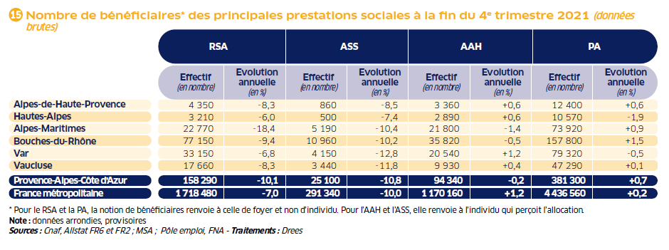
Le nombre de foyers bénéficiaires du RSA continue de reculer en rythme annuel…

Slide 21
… et se situe désormais en-dessous de son niveau d’avant-crise

Slide 22
Pour en savoir plus
La Note de conjoncture de la Dreets Provence-Alpes-Côte d’Azur:
https://paca.dreets.gouv.fr/Les-publications-periodiques-9124
Retrouvez tous nos indicateurs dans le Tableau de bord des indicateurs clés
en téléchargement sur le site de la Dreets Provence-Alpes-Côte d’Azur :
  https://paca.dreets.gouv.fr/Les-indicateurs-cles-de-la-Direccte-Paca

